Slide 1

Всероссийский конкурсный отбор проектов
«Женщины за здоровое общество»
Диспансеризация 2.0
Номинация: «Ментальное здоровье»
Руководитель команды: Кирюшина Оксана Михайловна, региональный сервисный
уполномоченный Челябинской области, Челябинск

Slide 2

Проблематизация. Актуальность проекта
Мы провели:
Гипотеза 1. Возможно когда человек достигает возраста 36-45 лет, у него появляются первые признаки различных заболеваний, которые могут ухудшить качество жизни и здоровья, а также в последствии повлиять на сокращение продолжительности жизни
Гипотеза 2. Человек не может в сжатые сроки пройти полное обследование здоровья в бюджетной организации и уходит в платную
Гипотеза 3. Эмоциональное и психическое состояние оказывает влияние на физическое здоровье
25 глубинных интервью с мужчинами и женщинами;
155 человек приняли участие в онлайн опросе;
5 встреч с экспертами и врачами разного профиля
2 прохождения пути клиента по диспансеризации
Результаты онлайн-опроса
Описание проблемного поля в рамках ЖС
По данным на июнь 2024 года, средняя продолжительность жизни в Челябинской области — 72,5 года. Мужчины в регионе живут в среднем на 12 лет меньше, чем женщины – 66,7 лет. При этом, мужчины реже, чем женщины проходят регулярные обследования своего здоровья. По данным на 1 апреля 2025 года, в Челябинской области постоянно проживают 1 513 417 мужчин (43,66%) и 1 952 952 женщины (56,34%). При этом рождается больше мальчиков - по данным Госкомитета по делам ЗАГС Челябинской области, в январе 2024 года в регионе родилось 1 196 девочек и 1 297 мальчиков
Ключевой вывод
«На 10 девчонок по статистике 8 ребят» Мужчин меньше, живут меньше и обследуют свое здоровье реже
Эмоциональное состояние и уровень стресса оказывает значительное влияние на здоровье, качество и продолжительность жизни человека, но не диагностируется в рамках диспансеризации.
Алгоритм прохождения диспансеризации нарушен. Двух дней недостаточно, чтобы пройти все обследования

Slide 3
Проблематизация. Актуальность проекта
Наши озарения
Эмоциональное и психологическое состояние первичнее, чем физическое
«Киснем больше от кислых и негативных мыслей, действий, чем от питания»
Бюджетная медицина занимается физическим здоровьем, эмоциональному и психологическому состоянию не уделяют внимания
Мужчины не любят проверять свое здоровье
«Меньше знаешь, крепче спишь»
«Пока ничего не нашли - ощущение, что я здоров»
Статистические данные
72,4 года
75,9
лет
> 78
в регионах-лидерах по данным РКЖ 2024
лет
Ожидаемая продолжительность жизни в Челябинской области
ТОП – 3 регионов долгожителей – Ингушетия, Дагестан, Москва

Slide 4
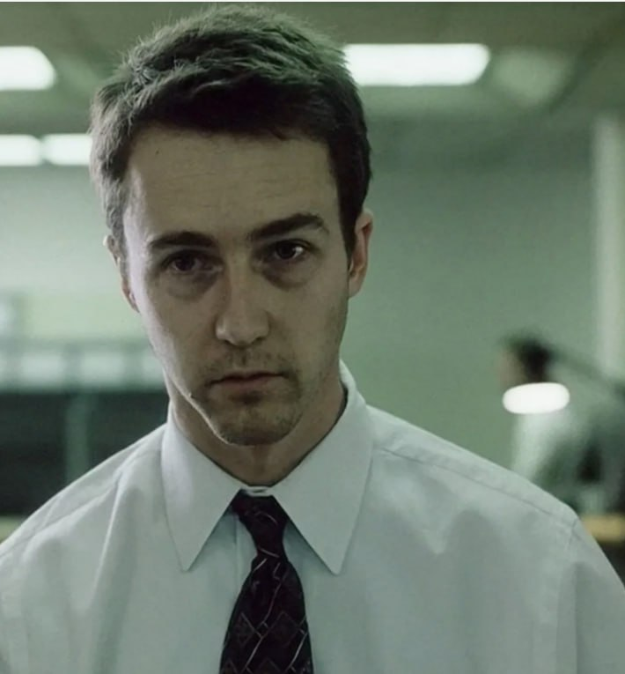

Целевая аудитория
Александр, 42 года, женат, двое детей, руководитель среднего звена в коммерческой организации (или предприниматель), единственный водитель в семье, доход выше среднего
Есть проблемы со здоровьем, чувствует постоянный недосып и усталость, часто испытывает эмоциональный стресс (нет уверенности в будущем, например, могут забрать на СВО)
Хочет переломить ситуацию и заняться своим здоровьем, спортом, бросить вредные привычки, но не хватает сил, а иногда и желания
Цитата
«В большей степени вредная привычка - это стресс и то, как ты на него реагируешь»
Конфликт интересов
На итоговом приеме у терапевта пациент хочет получить максимально развернутую консультацию по своему здоровью и понятные рекомендации для его коррекции
Бюджетная поликлиника на консультацию пациента по результатам диспансеризации выделяет небольшое количество времени, которого не хватает для полноценной консультации

Slide 5
Стадия проекта. Зрелость проекта
Активный проект (продумана архитектура проекта собрана команда, понятны ресурсы, источники продвижения проекта, реализация начата/продолжается)
Договоренности с пилотной площадкой – Районная больница с.Долгодеревенское, Челябинская область

Slide 6
Миссия проекта. Цели и задачи проекта
Цель и задачи
1.
Улучшить показатели ощущения счастья человека через диагностику эмоционального здоровья и его улучшения
Повышение уровня удовлетворенности процессом прохождения диспансеризации
Больше мужчин проходит регулярные проверки своего здоровья
Повышение уровня эмоционального здоровья – снижение тревожности
2.
3.

Slide 7
Суть проекта
Целевые показатели проекта и их значение
Ожидаемые эффекты
Цель: 100 % пациентов на диспансеризацию прошли тест на эмоциональное и психологическое здоровье
Текущий показатель: Статистика отсутствует
Целевой показатель: В декабре 2025 года собрана первая статистика по Челябинской области
1. Повышение уровня удовлетворенности процессом прохождения диспансеризации
2. Больше мужчин проходит регулярные проверки своего здоровья
3. Повышение уровня эмоционального здоровья – снижение тревожности
Реестр процессов
Запись на диспансеризацию (заполнение согласий, анкет по состоянию здоровья, получение направлений на обследования и анализы) дистанционно
Тест на эмоциональное здоровье дистанционно, либо при визите к терапевту, если тест не пройден
Консультация терапевта, пациент получает на руки рекомендации по физическому и эмоциональному здоровью

Slide 8

Суть проекта
Пилотная площадка: Районная больница с. Долгодеревенское, Челябинская область
Решаемая проблема
Диспансеризация растягивается по времени, часть положенных обследований не проводится
Эффекты от мероприятий
75
%
Удовлетворены процессом прохождения диспансеризации
Мероприятия
1
Оптимизация алгоритма проведения диспансеризации
2
Время прохождения диспансеризации
СТАЛО
Получение электронных направлений дистанционно
БЫЛО
2 дня
3
Включение диагностики эмоционального здоровья в план по диспансеризации
От 2 дней
до 2 недель
4
Мобильные штабы здоровья (гастролирует по массовым мероприятиям)
5
Расшифровка анализов, рекомендации и помощник здоровья
8

Slide 9
Суть проекта
Решаемая проблема
Эмоциональное здоровье влияет на физическое, которому не уделяется внимание. Внедрение диагностики эмоционального здоровья в рамках диспансеризации 2.0
Эффекты от мероприятий
100
%
Прошедших на диспансеризацию мужчин прошли диагностику
Тестирования
1
шкала тревожности hads
Уровень эмоционального здоровья человека
СТАЛО
2
шкала депрессии Бека
БЫЛО
Есть статистика
3
шкала тревог Спилберг-Ханина
Не замерялся
4
Тест на продолжительность жизни и эмоциональное здоровье

Slide 10
ТЕКУЩАЯ КАРТА
ЦЕЛЕВАЯ КАРТА
Дистанционно
Записывается на диспансеризацию
Записывается на диспансеризацию, получает инструкции по подготовке, направления на анализы и обследования, заполняет анкету
возможно участие ИИ (запись, маршрутизация, оценка анкетирования)
Идет в регистратуру (уточнить кабинет)
10-12 минут
Проходит прием у терапевта, чтобы получить направления на анализы и обследования
Сдает анализы и проходит обследования
Возможно участие ИИ (оценка результатов исследования)
до 2х недель
Проходит анализы и обследования
10-12 минут
Проверка эмоционального состояния
Проходит тест на эмоциональное здоровье дистанционно, либо при визите к терапевту, если тест не пройден
Приходит на повторный прием к терапевту
20 минут
Без первичного приема
Консультируется с терапевтом и получает на руки рекомендации по физическому и эмоциональному здоровью (проводник здоровья)
Время прохождения диспансеризации:
Идет к специалисту по рекомендациям терапевта (психолог, невролог, психотерапевт, психиатр и т.д.)
Время прохождения диспансеризации:
2
2
2
от
дней
до
недель
до
дней
Время прохождения 1 этапа – 1 час (непосредственное пребывание), есть понимание уровня своего физического и эмоционального здоровья и что делать дальше.
Нет ценности в диспансеризации, мало понимания о своем здоровье
13

Slide 11

Апробация проекта
Как тестировали
Отзывы и комментарии
Тестировали диагностику эмоционального здоровья по 4 тестам. 10 мужчин прошли тесты и дали обратную связь по каждому тесту и свое отношение, если бы такое тестирование прошли в рамках диспансеризации.
Евгений, 42 года: «Лично мне было полезно, выяснил, что я зашел в красную зону, не зря начал пить магний»
Максим, 35 лет: «Мужика заставить выполнять может только, если сильно прижмёт, в остальных случаях русский авось. Или жена продуманная»
Михаил, 31 год: «Это была бы самая лучшая диспансеризация. Учитывая то, что часто приходится сидеть в очередях. Или стоять»
Ссылка на обратную связь
Что показало эффекты, было значимо, может быть рекомендовано к тиражированию (сработало)
Больше всего дали понимание мужчинам о своем эмоциональном состоянии тесты шкала депрессии Бека и шкала тревог Спилберг-Ханина, но они все равно не дают полной картины эмоционального состояния и есть возможность дать «социально-одобряемые» ответы
Какие дополнительные идеи появились
Создать с кл.психологами тестирование с элементами геймификации, который измеряет эмоциональное состояние, уровень тревожности, а также динамику по активности, аппетиту, мужской потенции.
14

Slide 12
Основные результаты проекта
Ожидаемые результаты
1. Повышение уровня эмоционального здоровья – снижение тревожности
2. Появление статистики уровня эмоционального здоровья человека
3. Повышение количества мужчин, прошедших качественную диспансеризацию и улучшивших свое здоровье в рамках рабочего времени
4. Понимание у человека о состоянии его здоровья и что делать дальше
5. Оптимизация времени прохождения диспансеризации
Метрики успеха
1. Заинтересованный главный врач районной больницы (наш амбассадор, проходил обучение по сервис-дизайну)
2. Больше прохождений диспансеризации – больше поступление от ОМС в поликлиники
3. Меньше времени на диспансеризацию – больше экономический эффект для региона

Slide 13
Каналы продвижения проекта
Социальная сеть Вк
Группа регионального сервисного уполномоченного https://vk.com/rsu174
Группа АНО «Союз родителей» https://vk.com/mirmampap
Группа Семейного портала Челябинской области https://vk.com/portal_174
Паблик «Наш Челябинск» https://vk.com/nashchelyabinck
Социальная сеть Телеграм
Телеграм-канал РСУ https://t.me/rsu174
Телеграм-канал Минздрав Челябинской области «Минздравствуйте» https://t.me/minzdravstvuite
Личный телеграм-канал главного врача https://t.me/dmitrykireev_doc
Семейный портал Челябинской области
семейныйпортал174.рф

Slide 14
Ресурсы
Команда, информационные ресурсы
Партнерские ресурсы для пилотирования
Запрос на поддержку
Содействие во включении диагностики эмоционального здоровья в рамках диспансеризации и создание необходимых условий для его улучшения на федеральном уровне
Экспертные рекомендации и письма поддержки об актуальности проекта в РОИВ Челябинской области и других регионов
Возможность передавать и делиться опытом нашей идеи/проекта на разных федеральных площадках по направлению социального развития и развития человеческого капитала
Включение проработки жизненной ситуации «Человекоцентричная корпоративная среда в учреждениях здравоохранения» в работу РСУ в регионах

Slide 15


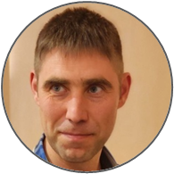
Команда проекта
Руководитель проекта
Ключевые члены команды
Вставить фото
Кирюшина Оксана Михайловна
Региональный сервисный уполномоченный Челябинской области, Россия, Челябинская область, г.Челябинск. Год рождения 1985
Основатель АНО «Союз родителей», опыт руководства НКО 7 лет, эксперт в социальном проектировании, Единой технологии (сервис-дизайн + бережливое производство), эксперт грантовых конкурсов.
Член Общественного совета при Уполномоченном при Президенте РФ по правам ребенка
Вставить фото
Черемных Ольга Юрьевна
Начальник службы проектирования процессов оказания услуг Министерства социальных отношений Челябинской области, Россия, Челябинская область, Челябинск, год рождения 1984
Вставить фото
Кирюшин Игорь Анатольевич
Ведущий специалист-эксперт службы проектирования процессов оказания услуг Министерства социальных отношений Челябинской области, Россия, Челябинская область, Челябинск, год рождения 1982
Киреев Дмитрий Вячеславович
Главный врач Районной больницы село Долгодеревнское, Россия, Челябинская область, Челябинск

